Slide 1

Xây Dựng Ứng Dụng Android Đầu Tiên Của Bạn
Các thành viên :
23020155-Trần Quang Thành
23020012-Hoàng Quốc Bảo
23020152-Cao Trần Hà Thái
23020125-Nguyễn Đỗ Trọng Nghĩa
23020161-Quách Đức Thiện

Slide 2


Tổng quan
Giới thiệu Android Studio
Tạo ứng dụng "Hello World" bằng Android Studio
Luồng phát triển cở bản của một ứng dụng sử dụng Android Studio
Chạy ứng dụng sử dụng thiết bị thật hoặc ảo hóa

Slide 3


01
Giới thiệu Android Studio

Slide 4

Android Studio Là Gì?
Android Studio là môi trường phát triển tích hợp (IDE) chính thức cho Android, cung cấp mọi công cụ cần thiết để xây dựng ứng dụng chất lượng cao.
Mẫu Project & Activity
Trình Chỉnh Sửa Giao Diện
Khởi đầu nhanh chóng với các mẫu có sẵn.
Thiết kế UI/UX trực quan với giao diện kéo-thả.
IDE Tích Hợp
Môi trường phát triển thống nhất với mọi thứ bạn cần.
Công Cụ Kiểm Thử
Hệ Thống Build Gradle
Đảm bảo chất lượng code với các công cụ tích hợp.
Tự động hóa quá trình build, test và phân phối ứng dụng.
Log console and debugger
Emulators
Theo dõi log và gỡ lỗi ứng dụng dễ dàng, trực quan.
Giả lập nhiều thiết bị để kiểm thử ứng dụng nhanh chóng.

Slide 5
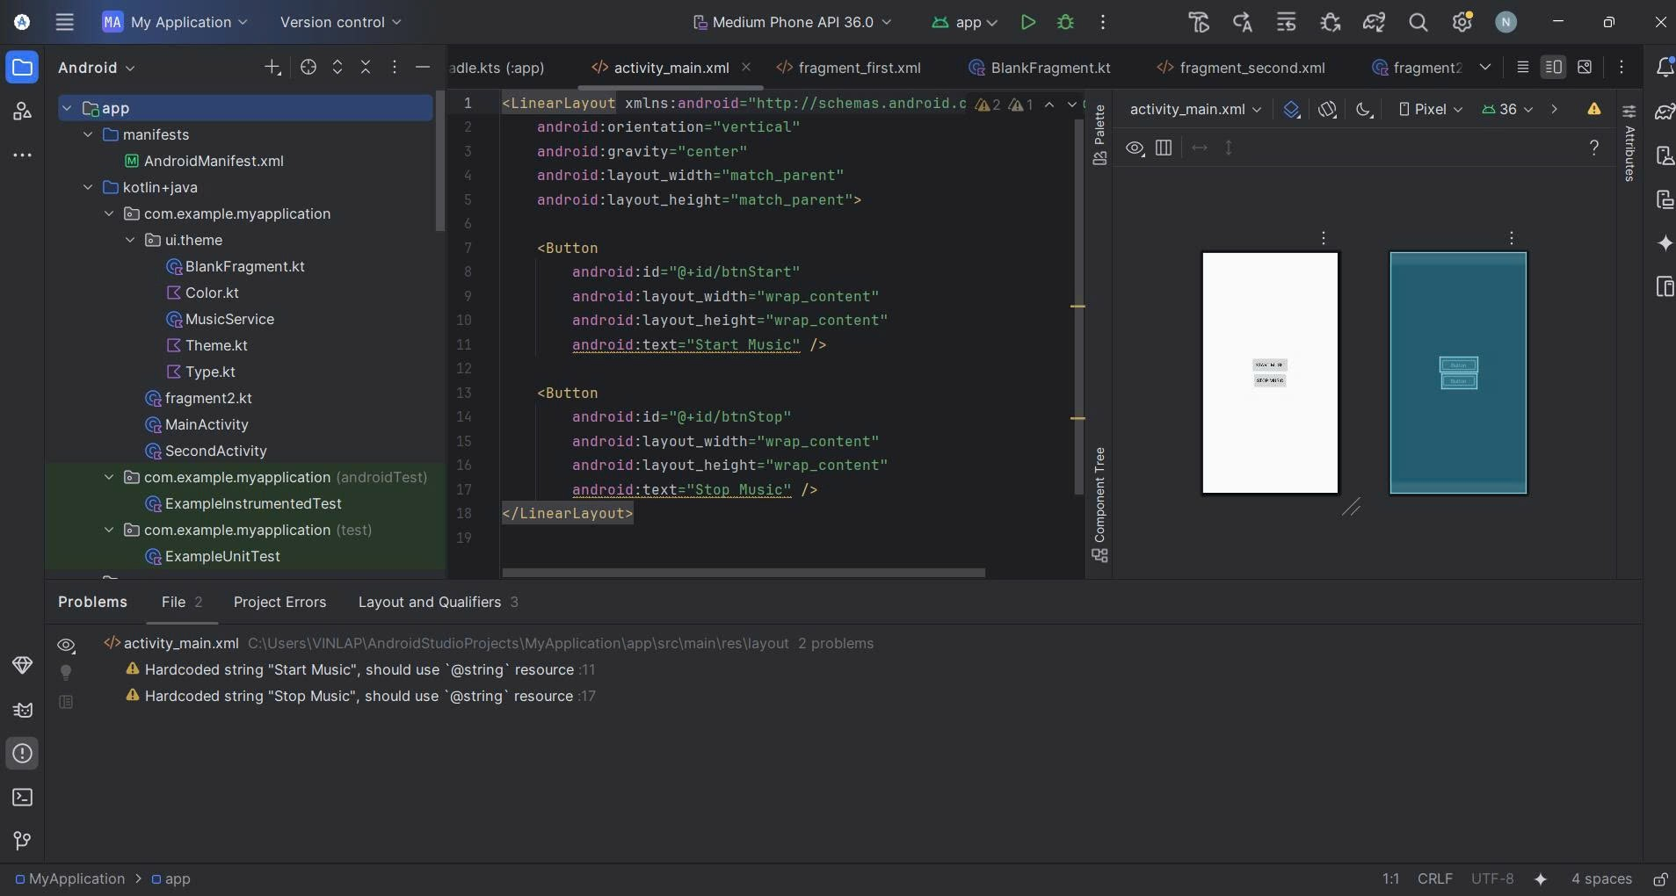
Giao Diện & Cài Đặt
Bố Cục Giao Diện
Thanh Công Cụ: Chứa các tác vụ thường dùng.
Khung Project: Hiển thị cấu trúc thư mục.
Trình Biên Tập: Nơi viết và chỉnh sửa code.
Các Tab Phụ: Logcat, Debug, Terminal...
Quy Trình Cài Đặt
Tải Android Studio từ developer.android.com .
Chạy file cài đặt và làm theo hướng dẫn.
Cài đặt SDK và các công cụ cần thiết.
Tham khảo 1.1 P: Android Studio and Hello World

Slide 6
02
Tạo dự án đầu tiên

Slide 7
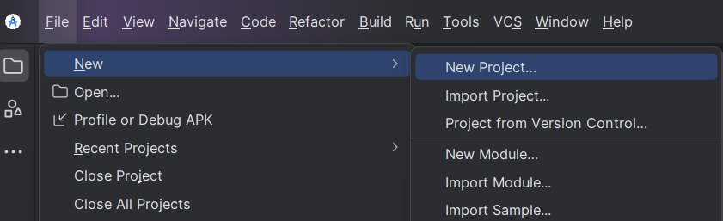
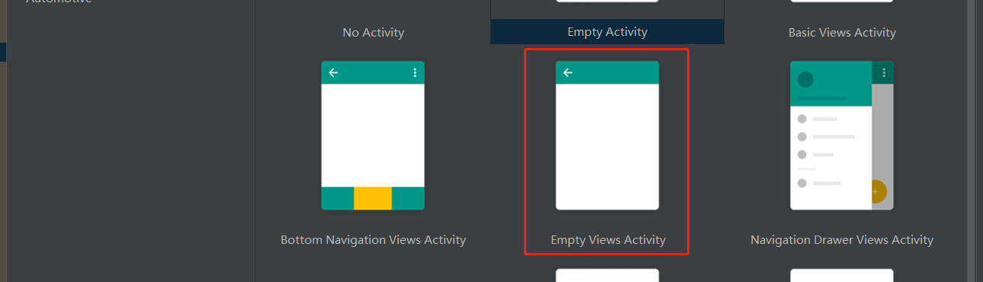
Khởi Tạo Project & Chọn Mẫu
1
2
Tạo Project Mới
Chọn Mẫu Activity
Chọn File > New > New Project. Điền thông tin cơ bản: tên ứng dụng, package name, vị trí lưu, và ngôn ngữ (Java/Kotlin).
Android Studio cung cấp nhiều mẫu (template) để bắt đầu. Đối với người mới, Empty Activity là lựa chọn tốt nhất để dễ dàng kiểm soát và học cách thức hoạt động từ đầu.
→

Slide 8
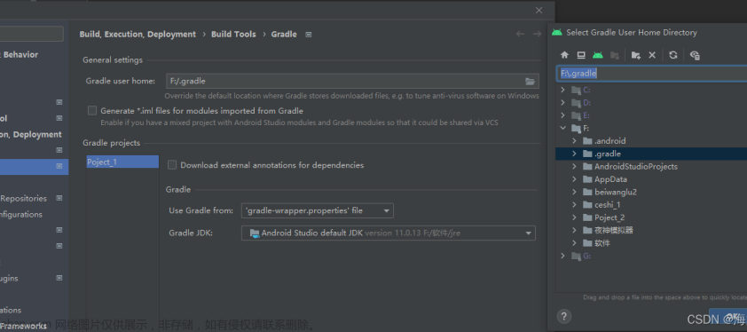
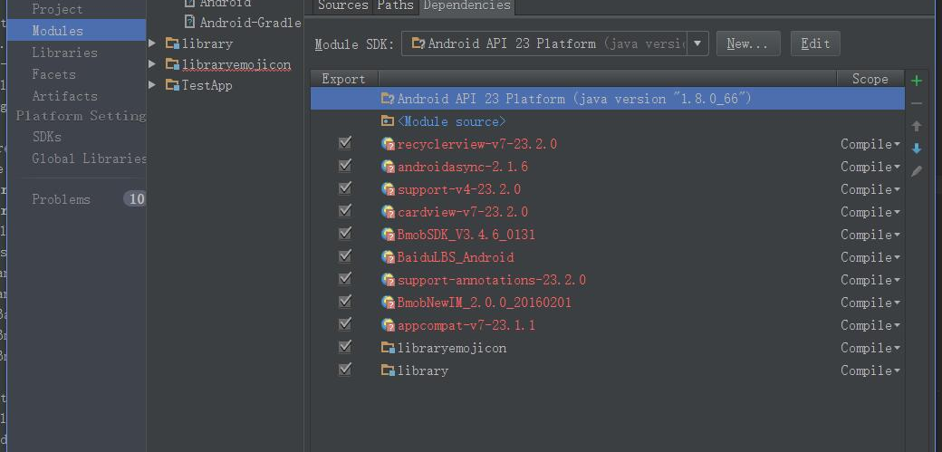
Cấu Trúc Thư Mục & Hệ Thống Gradle
Cấu Trúc Project
Hệ Thống Gradle
manifests: Chứa file `AndroidManifest.xml`.
Gradle là hệ thống build tự động, giúp quản lý thư viện, phụ thuộc và quá trình biên dịch ứng dụng.
java: Chứa mã nguồn Java/Kotlin.
res: Chứa tài nguyên (layout, strings, images).

Slide 9
03
Chạy và kiểm thử

Slide 10


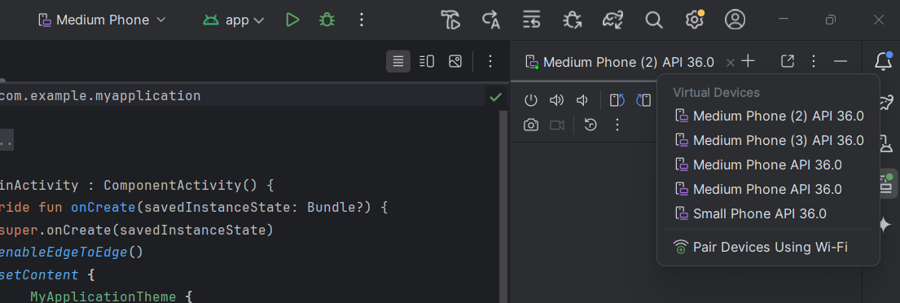
Chạy Ứng Dụng
Bước 1.
Chạy
Bước 2.
Chọn thiết bị để chạy(ảo hoặc vật lý)
Bước 3.
Ok

Slide 11
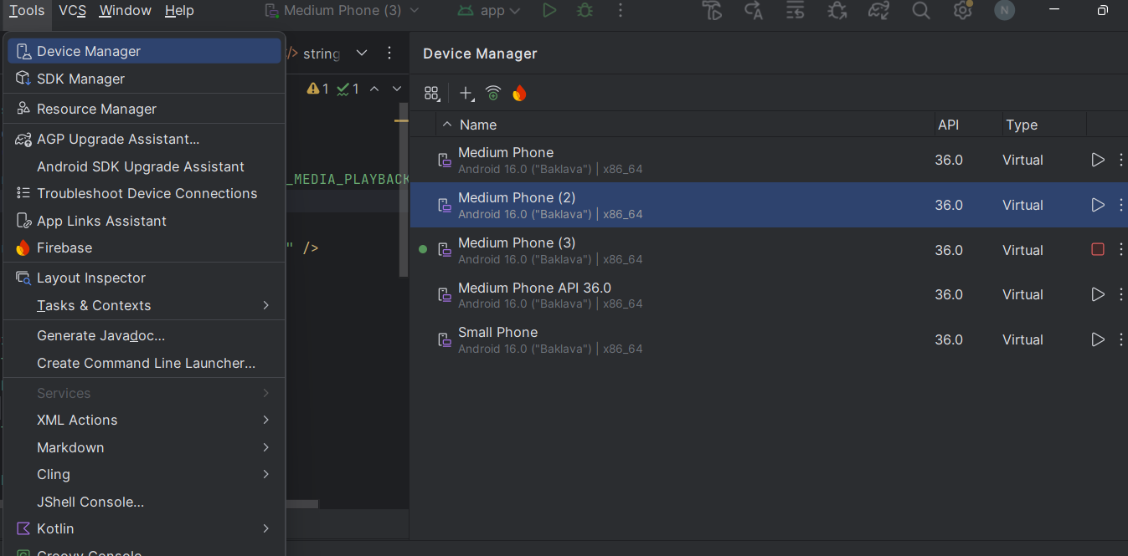
Tạo Máy Ảo Android (AVD)
Android Virtual Device (AVD) là công cụ mô phỏng thiết bị Android trên máy tính, giúp bạn kiểm thử ứng dụng trên nhiều cấu hình và phiên bản Android khác nhau mà không cần điện thoại thật.
Bước 1: Cấu hình phần cứng
Chọn thiết bị, độ phân giải màn hình, RAM, bộ xử lý (khuyên dùng x86 với HAXM để tăng tốc).
Bước 2: Chọn hình ảnh hệ thống
Tải và chọn phiên bản Android (API level) mà bạn muốn thiết bị ảo chạy.

Slide 12


Cấu Hình Thiết Bị Ảo
1.Chọn hardware
2.Chọn phiên bản Android ve
3.Hoàn thành

Slide 13
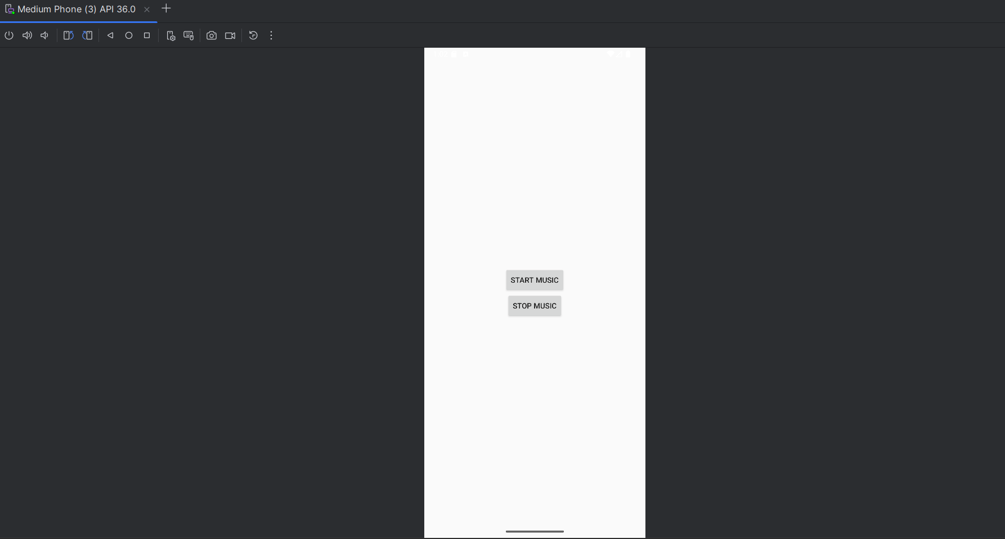
Chạy Trên Máy Ảo

Slide 14
Chạy Ứng Dụng & Gỡ Lỗi
Chạy Trên Thiết Bị Thật
Sử Dụng Logcat Để Debug
Bật Tùy chọn nhà phát triển (nhấn 7 lần vào số bản dựng).
Bật Gỡ lỗi USB.
Kết nối điện thoại với máy tính qua cáp USB.
Chọn thiết bị trong menu Run của Android Studio.
Logcat là công cụ ghi lại thông tin hệ thống và ứng dụng, cực kỳ hữu ích để theo dõi luồng và tìm lỗi.
Cách sử dụng:
Thêm log trong code bằng Log.d("TAG", "Message") .
Sử dụng bộ lọc trong Logcat để tìm log của bạn.

Slide 15
04
Ghi nhật ký và tài nguyên

Slide 16
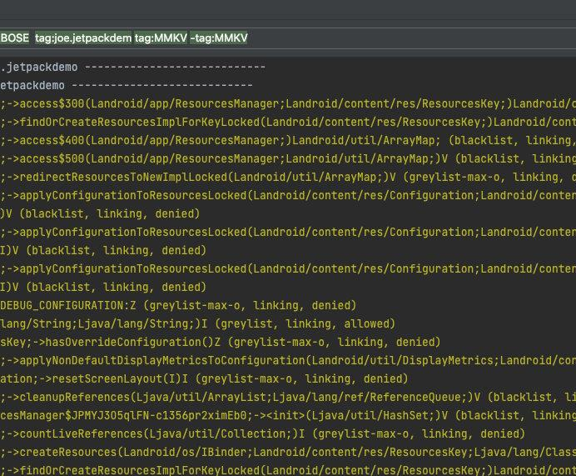
Sử Dụng Logcat và Thêm Log
Ghi log là một kỹ năng debug cơ bản nhưng vô cùng quan trọng. Nó giúp bạn theo dõi giá trị biến, luồng thực thi và nhanh chóng xác định vị trí xảy ra lỗi.
// Khai báo TAG
private static final String TAG = "MyApp";
// Ghi log ở các mức độ khác nhau
Log.v(TAG, "Verbose log");
Log.d(TAG, "Debug log");
Log.i(TAG, "Info log");
Log.w(TAG, "Warning log");
Log.e(TAG, "Error log");

Slide 17
Tài Nguyên & Bước Học Tiếp Theo
Tài Nguyên Tham Khảo
Học Tiếp Theo
developer.android.com: Tài liệu chính thức và cập nhật nhất từ Google.
Activity Lifecycle
Stack Overflow: Diễn đàn hỏi đáp lập trình lớn nhất.
Intent & Intent Filter
Android Developer Fundamentals: Khóa học cơ bản toàn diện.
RecyclerView & Adapter
Làm bài thực hành 1.1 P.

Slide 18
Thank You

